Slide 1
Diversidad Cultural en el Nivel Inicial: ¿reconocimiento o verdadera integración?
Acercamiento a prácticas inclusivas en el Valle de Uco, 2011 - 2012

Slide 2
Propósito
Analizar y comprender si las prácticas de reconocimiento de la diversidad cultural inciden en prácticas de integración e inclusión de grupos culturalmente diversos.

Slide 3
Hipótesis
“Las prácticas docentes de reconocimiento de la diversidad cultural en el nivel inicial no se traducen necesariamente en prácticas escolares inclusivas de esa diversidad”

Slide 4
Objetivo General
Analizar las prácticas docentes en relación al abordaje de la problemática de la diversidad cultural, en el Nivel Inicial del Valle de Uco. Mendoza desde el año 2011 al 2012

Slide 5
Objetivos específicos
Explorar los aspectos referidos a la diversidad cultural que son abordados en las prácticas docentes del nivel inicial
Indagar los contenidos de las planificaciones docentes para interpretarlos en clave intercultural
Reconocer las prácticas docentes que favorezcan los procesos de interculturalidad

Slide 6
Metodología
Descriptiva
Explicativa
Población: docentes de jardines de infantes
Muestra: 30 docentes
Técnicas usadas: Encuesta, Observación Documental y Entrevista

Slide 7
Resultados
Antigüedad docente
Reconocimiento de la diversidad
Reconocimiento de diversidad familiar
Consideración de la diversidad en la planificación
Acompañamiento familiar
Aptitud familiar

Slide 8
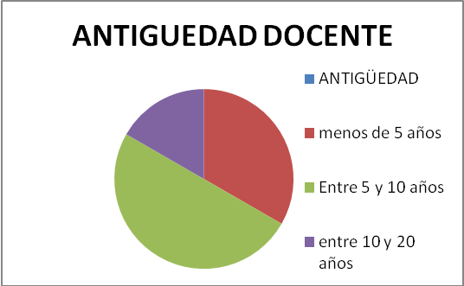
R

Slide 9
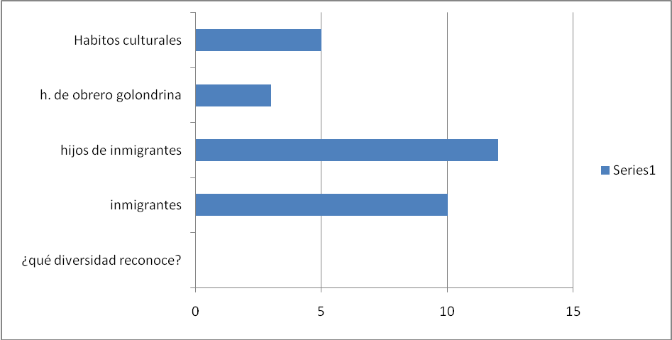
¿Qué diversidad reconoce?
R

Slide 10
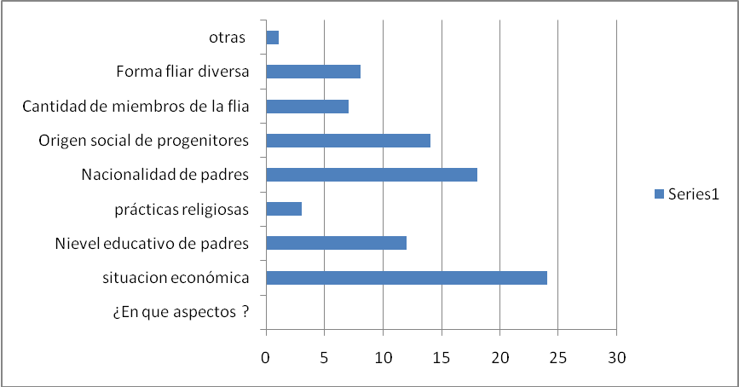
Diversidad familiar de niños/as
R

Slide 11
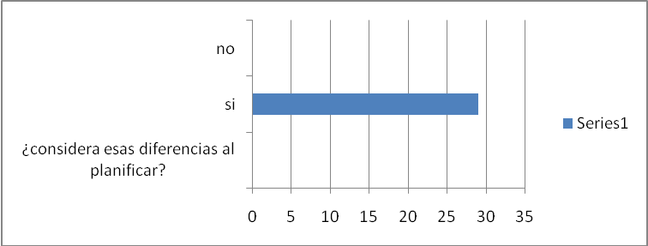
R

Slide 12
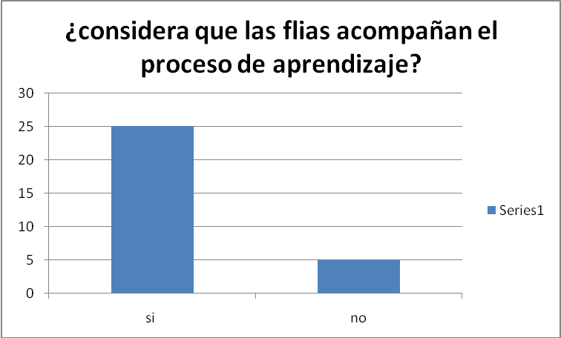
R

Slide 13
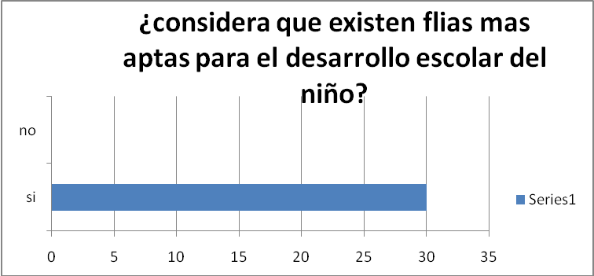
R

Slide 14
Marco teórico
Cultura
Multiculturalidad
Mecanismos de reproducción
Interculturalidad
Interculturalidad educativa
Marco jurídico
C
M
MR
I
IE
MJ

Slide 15
cultura como: “… la producción de fenómenos que contribuyen, mediante la representación o reelaboración simbólica de las estructuras materiales, a comprender, reproducir o transformar el sistema social, es decir, todas las prácticas e instituciones dedicadas a la administración, renovación y reestructuración del sentido.” (García Canclini, 1986)
MT
M
MR
I
IE
MJ

Slide 16
Multiculturalidad como: el proceso por el cual diferentes culturas conviven en un mismo espacio: sociedad, ciudad, estado.
MT
C
MR
I
IE
MJ

Slide 17
Mecanismos de reproducción de las desigualdades
MT
C
M
I
IE
MJ

Slide 18
El grado de productividad específico de todo trabajo pedagógico que no sea el trabajo pedagógico realizado por la familia está en función de la distancia que separa el habitus que tiende a inculcar del habitus que ha sido inculcado por todas las formas anteriores de trabajo pedagógico Es decir, el dominio práctico de la lengua materna (Bourdieu- Passeron)
MT
C
M
I
IE
MJ

Slide 19
La interculturalidad se refiere al espacio de encuentro y representación. La interculturalidad aumenta el grado de interconexión de culturas separadas especialmente cuando se trata de problemas de comunicación
MT
C
M
MR
IE
MJ

Slide 20
Educación intercultural es aquella propuesta pedagógica que parte de una situación de conflicto y relaciones asimétricas de poder para llegar a alcanzar una relación de equidad
MT
C
M
MR
I
MJ

Slide 21
La interculturalidad educativa busca romper con la tradición que de las prácticas educativas que tienden a la reproducción y homogeneización de los alumnos a un mismo saber, una misma cultura, etc (Paulo Freire. 1986)
MT
C
M
MR
I
IE
MJ

Slide 22
La expresión “la escuela en y para la diversidad”, la primera preposición “en”, remite al actual contexto socio-cultural y económico-político y la preposición “para”, refiere a la heterogeneidad de los destinatarios de la escuela (Devalle de Rendo y Vega )
MT
C
M
MR
I
IE
MJ

Slide 23
Aportes de la Ley 26.206 en lo que respecto a fines y objetivos de la política educativa nacional. Incisos de Art 11 d) Fortalecer la identidad nacional, basada en el respeto a la diversidad cultural y a las particularidades locales, abierta a los valores universales y a la integración regional y latinoamericana
MT
C
M
MR
I
IE
MJ

Slide 24
f) Asegurar condiciones de igualdad, respetando las diferencias entre las personas sin admitir discriminación de género ni de ningún otro tipo
MT
C
M
MR
I
IE

Slide 25
g) Garantizar en el ámbito educativo el respeto a los derechos de los/as niños/as y adolescentes establecidos en la Ley Nº 26.061
MT
C
M
MR
I
IE

Slide 26
ñ) Asegurar a los pueblos indígenas el respeto a su lengua y a su identidad cultural, promoviendo la valoración de la multiculturalidad en la formación de todos/as los/as educandos/as.
MT
C
M
MR
I
IE

Slide 27
En una sociedad pluralista, la escuela pública se define como una institución abierta a la diversidad cultural, propiciadora de la integración antes que la homogeneización
C
M
MR
I
IE
MJ

